Slide 1
Способы эффективного использования фотографий людей в веб-дизайне
Докладчик: Янукович Евгений

Slide 2
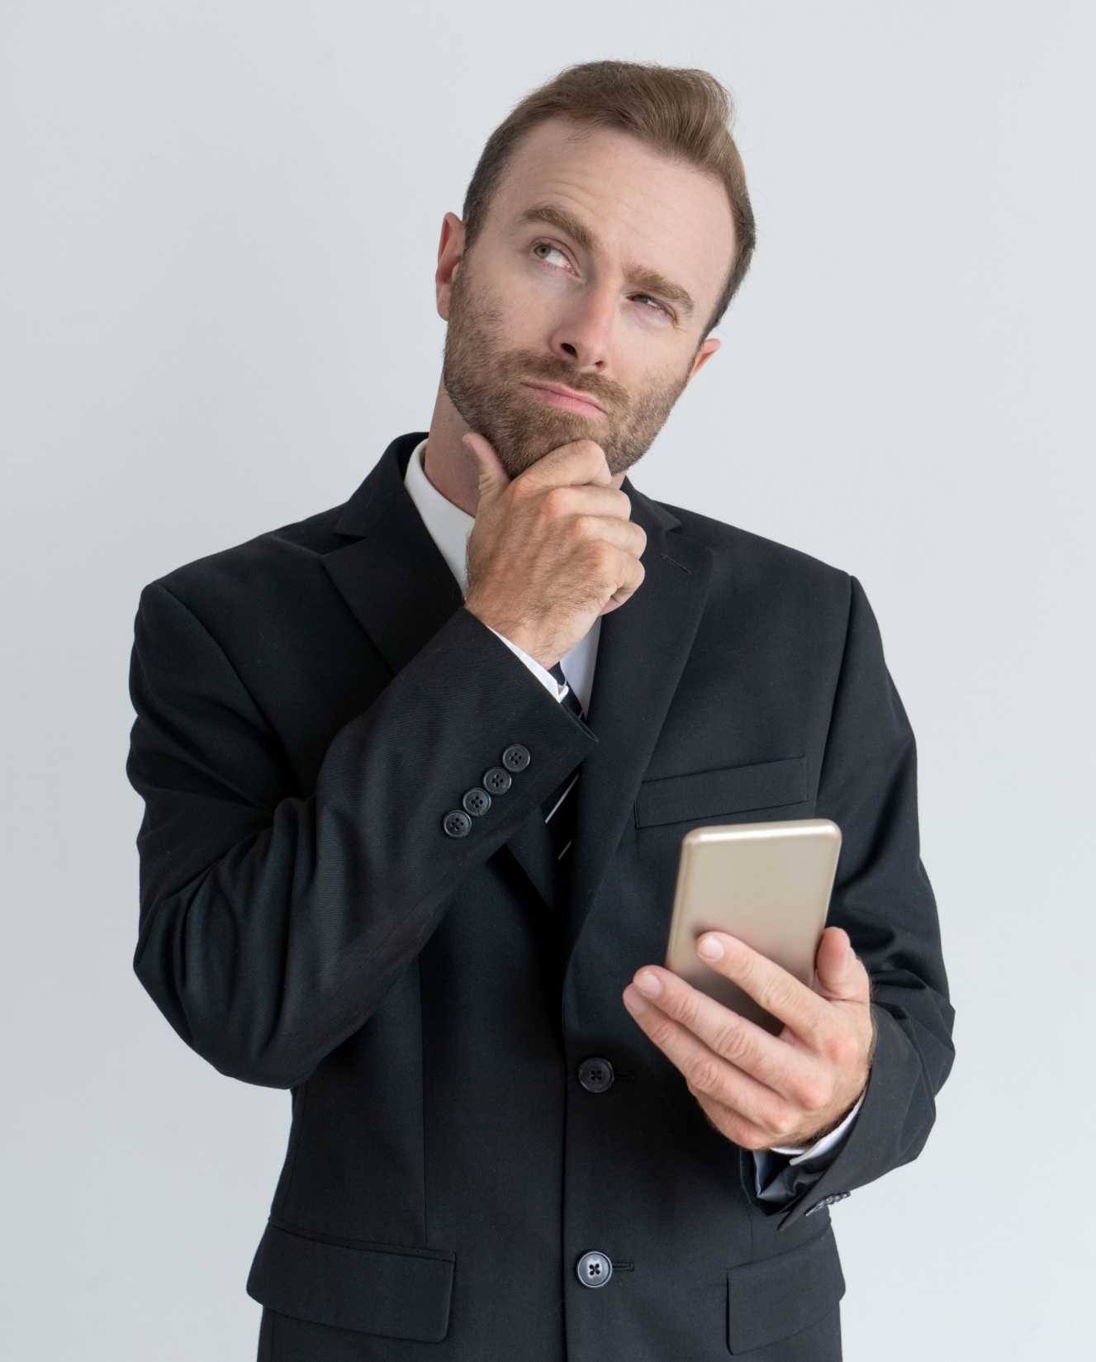
Почему важно вызывать эмоции на веб-ресурсах?
Если сайт игнорирует эмоциональную составляющую, то он вызывает меньшее доверие и, следовательно, имеет меньше посетителей.

Slide 3
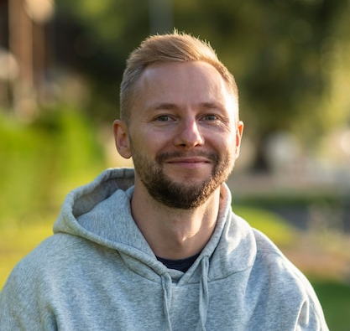
Способ 1
Приём связан с расположением человека на определённой части экрана. Если человек будет расположен справа по середине, то первый взгляд посетителя на сайт упадёт на это место и его окрестности

Slide 4
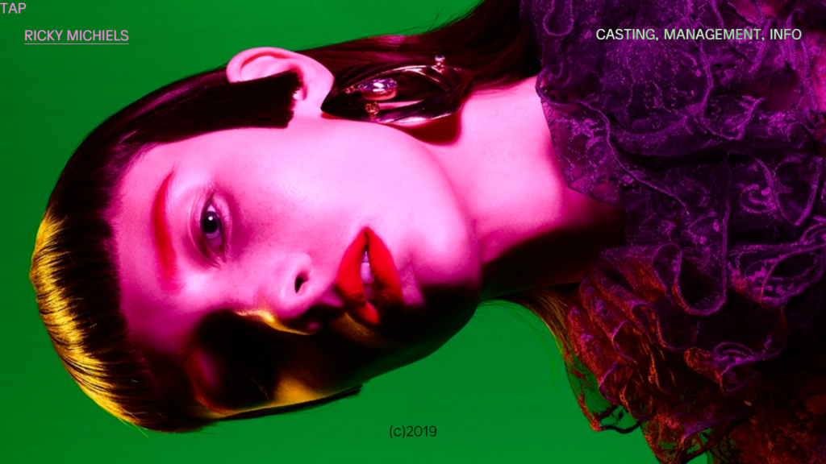
Сайт https://www.rickymichiels.com/

Slide 5
Способ 2
Направление взгляда играет важную роль в том, куда посмотрит посетитель. Например, если человек на фото смотрит влево вверх, то туда же взгляните и вы.

Slide 6
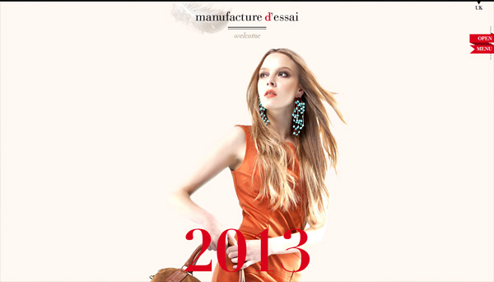
Сайт https://manufacturedessai/

Slide 7
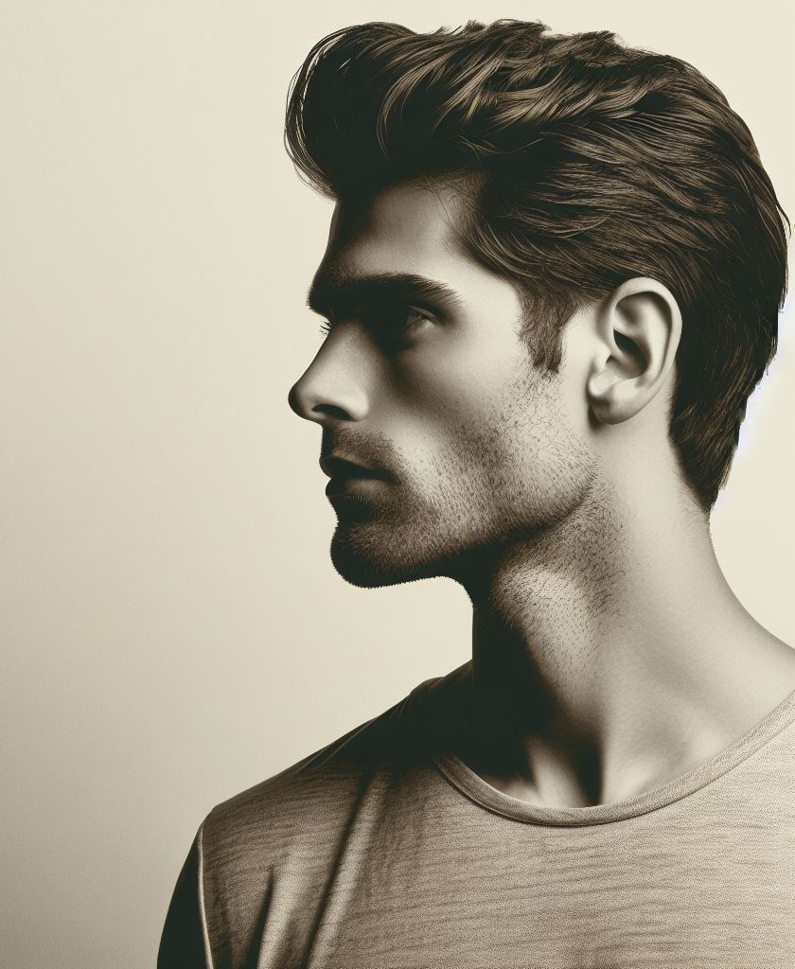
Способ 3
Направление части тела – ещё один приём для направления вашего взгляда на контент. Например, если персонаж на фото будет рукой показывать вправо, пользователь может подсознательно захотеть посмотреть в ту же сторону.

Slide 8
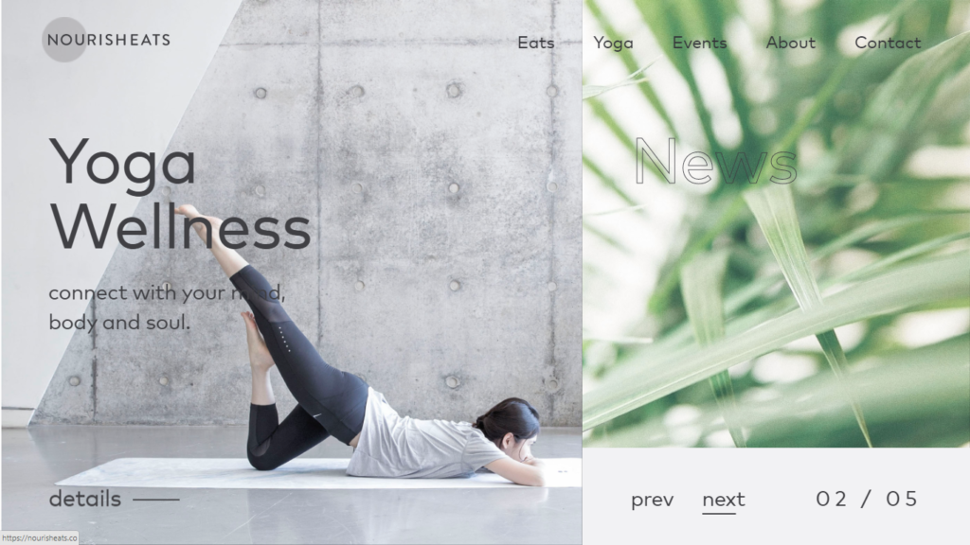
Сайт https://nourisheats.co/

Slide 9
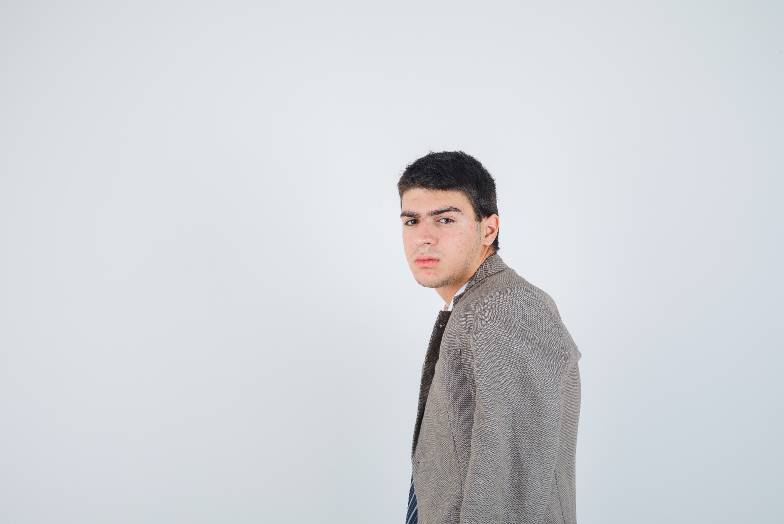
Способ 4
Четвёртый приём связан с расположением глаз на изображении. Если глаза будут располагаться чуть выше визуального центра экрана, создаётся эффект взгляда "сквозь экран".

Slide 10
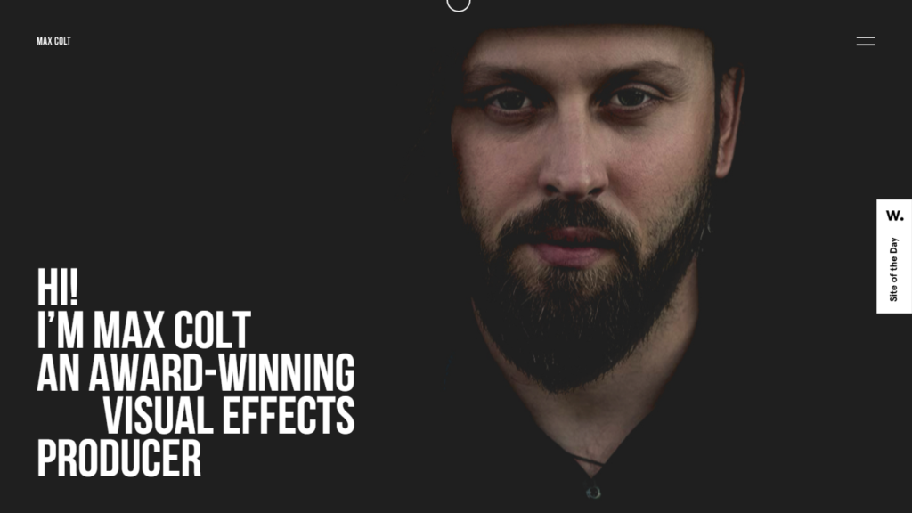
Сайт https://maxcolt.com/

Slide 11
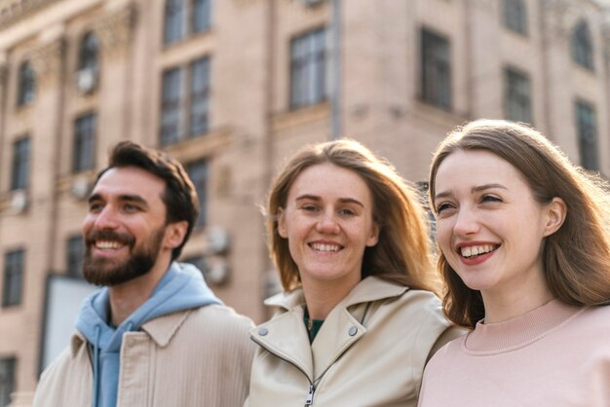
Способ 5
Пятым приём можно выделить количество людей на изображении. Если фото содержит три и более человека, оно может вызвать большее доверие к ресурсу.

Slide 12
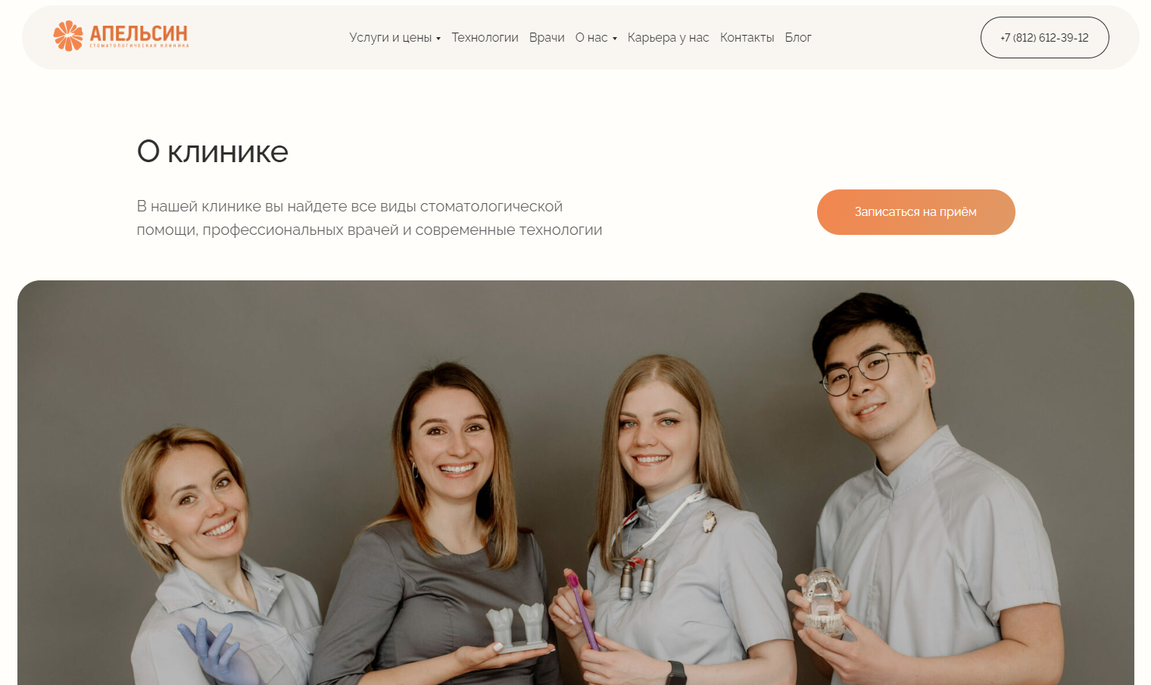
Сайт https://apelsinstom.ru/

Slide 13
Спасибо за внимание!
Докладчик: Янукович Евгений

